Slide 1
ΕΡΓΑΣΙΑ ΘΡΗΣΚΕΥΤΙΚΩΝ
~ ΤΑ ΚΑΠΕΛΑ ΤΟΥ DE BONO ~
Κωσταρίδη Βασιλική
Μανδάνη΄Ολγα

Slide 2
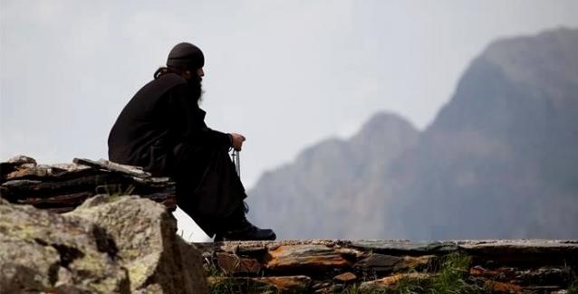
“Μοναχός ή μόνος; Εντός ή εκτός του κόσμου”

Slide 4
Τα κίνητρα που ωθούν κάποιον να γίνει μοναχός
Ο μοναχός όμως επειδή μετέχει στα του Θεού που ο Θεός είναι το άπειρο, καθημερινά γεμίζει και με κάτι καινούριο, καθημερινά ναι μεν μπορεί να έχει το ίδιο πρόγραμμα, όμως ο Θεός καθημερινά αποκαλύπτεται στον μοναχό και έτσι δεν υπάρχει πλήξη.
Σημαντικό ρόλο παίζει η διάθεση του ανθρώπου απέναντι στον μοναχισμό. Για παράδειγμα υπάρχουν άνθρωποι που σκέφτονται να γίνουν μοναχοί και επισκέπτονται μοναστήρια, φιλοξενούνται σε μοναστήρια, αλλά απόφαση τελικά δεν παίρνουν, δεν βλέπουν ότι ο Θεός τους καλεί.
Υπάρχουν και άνθρωποι που μπορεί να μην επισκέπτονται μοναστήρια και μέσα από μια ομιλία, από ένα κήρυγμα, διαβάζοντας ένα βιβλίο να τους μιλήσει ο Θεός και να πάρουν την απόφαση. Αυτοί οι άνθρωποι έχουν θετική διάθεση και όχι αρνητική.

Slide 5
Τελικά ο μοναχός είναι και μόνος;
O χαρακτήρας του μοναχισμού είναι πολυδιάστατος. Ο τελικός όμως σκοπός είναι ένας. Η σωτηρία της ψυχής. Για τον λόγο αυτό ο μοναχός παλεύει ώστε να αποκτήσει τη νήψη και την ειρήνη
Η ειρήνη αυτή μπορεί να μεταλαμπαδευτεί και στους προσκυνητές που διδάσκονται από το παράδειγμα των μοναχών και θέλουν να αποκτήσουν αυτήν την εσωτερική ειρήνη η οποία για τα κοσμικά δεδομένα είναι ορατή δια γυμνού οφθαλμού. Σύμφωνα και με τον Όσιο Σεραφείμ του Σαρώφ, η αληθινή ειρήνη, βρίσκεται μόνο στον Χριστό και όταν ένας άνθρωπος την αποκτήσει όλοι οι γύρω του θα οδηγηθούν στον Χριστό. Αυτό λοιπόν επιζητούν οι προσκυνητές του Αγίου Όρους. Την ένωση με τον Χριστό δια του παραδείγματος των μοναχών γεγονός το οποίο από μόνο του αποτελεί μέγιστη ποιμαντική προσφορά έστω και αν συντελείται ακουσίως.

Slide 6
Ο μοναχός απομακρύνεται από τον κόσμο;
Η ζωή στο κοινόβιο αποτελεί εικόνα της αγγελικής πολιτείας στον ουρανό. Οι μοναχοί διψούν για την ζωή αυτή και ονομάζονται διακονητές της θείας οικονομίας, εξαιτίας της καθαρότητας με την οποία υπηρετούν τον Τριαδικό Θεό. Ο κάθε μοναχός εργάζεται, κοπιάζει, αγωνίζεται με το σώμα και με την ψυχή και για αντάλλαγμα παραλαμβάνει ταπείνωση της καρδιάς. Ο μοναχός με μεγάλη αγάπη λειτουργεί, προσεύχεται, ψάλλει, ακούει τα ζωοποιά λόγια των ψαλμών και τρέφεται με την Θεία Ευχαριστία, με το άχραντο Σώμα και το τίμιο Αίμα του ενσαρκωμένου Λόγου του Θεού.
Άρα δεν αδιαφορεί για τον κόσμο αντίθετα έρχεται πιο κοντά με τον θεό

Slide 7
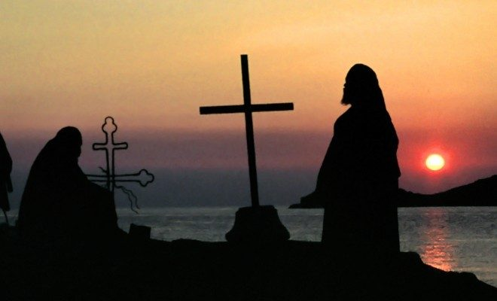
Με βάση τις πληροφορίες του άσπρου καπέλου, καταλάβαμε πως ο μοναχισμός είναι μια απόφαση, που παίρνει κάποιος θέλοντας να έρθει πιο κοντά στον θεό. Βέβαια πρέπει να εξετάσουμε και τις παρακάτω προοπτικές.

Slide 8
ΠΡΟΒΛΗΜΑΤΑ ΠΟΥ ΑΝΤΙΜΕΤΩΠΙΖΟΥΝ ΟΙ ΣΗΜΕΡΙΝΟΙ ΜΟΝΑΧΟΙ
ο διοικητής του Αγίου Όρους κ.Θανάσης Μαρτίνος λεει πως η εικόνα για το Άγιο Όρος δεν είναι δύσκολη.
Eκεί που υπάρχει το πρόβλημα είναι σε σκήτες και σε κελιά στο νότιο Άγιο Όρος, όπου ζουν μόνοι τους οι μοναχοί ή σε ομάδες έως 3-5 μοναχών και όπου δεν υπάρχει ιατρική φροντίδα, καθώς στα μοναστήρια συμβαίνει κάποιος μοναχός να είναι και γιατρός», είπε ο κ. Μαρτίνος, προσθέτοντας «πώς κολλούν αυτοί; Είτε πηγαίνοντας για προμήθειες εκτός Αγίου ‘Όρους ή πηγαίνοντας να επισκεφθούν την οικογένεια τους». Όπως είπε «αυτοί οι «κελιώτες» οι λεγόμενοι, διάγουν ασκητικό βίο, ζουν μόνοι τους μέσα στην φύση, κάνουν νηστεία και είναι λίγο οξύμωρο να κάνουν το εμβόλιο, λόγω της βαθιάς πίστης που έχουν στον Θεό, αλλά δεν μπορούμε να λέμε ότι προπαγανδίζουν υπέρ του αντιεμβολιασμού».

Slide 10
Τι προσφέρει ο μοναχισμός;
Ο μοναχισμός διατηρεί ανόθευτη και κρατά ζωντανή την εμπειρία του Ιησού. Μέσα στις μονές, οι μοναχοί και οι μοναχές απελευθερώνονται από τις βιολογικές ανάγκες και τις εγκόσμιες έγνοιες και μέριμνες και ανακατευθύνουν όλη τους την ενέργεια, την προσοχή και το ενδιαφέρον τους προς την πλευρά της αποκλειστικής ενασχόλησης με την αλήθεια της πραγματικότητας του Θεού. Της πραγματικότητας αυτής μάρτυρες είναι οι άγιοι και οι αγίες, που δίνουν δύναμη παρηγοριάς στους ανθρώπους, οι οποίοι αδυνατούν να αποσπαστούν από τα καθήκοντά τους στον κόσμο ή και να τα εγκαταλείψουν για να ακολουθήσουν τον μοναχικό δρόμο, επιδιώκοντας την άμεση εμπειρία του θείου. Η βιωματική μαρτυρία των αγίων προσφέρει μια έμμεση επαλήθευση της πραγματικότητας του Θεού σε όλους μας. Αν δεν υπήρχαν οι προφήτες και οι άγιοι, για να επιβεβαιώσουν και να επισφραγίσουν την παρουσία του Θεού στον κόσμο μέσα από τα θαύματά τους και το προσωπικό τους παράδειγμα, ο Θεός σε τίποτα δε θα διέφερε από μια φιλοσοφική θεωρία ή μια στοχαστική αφαίρεση.

Slide 11
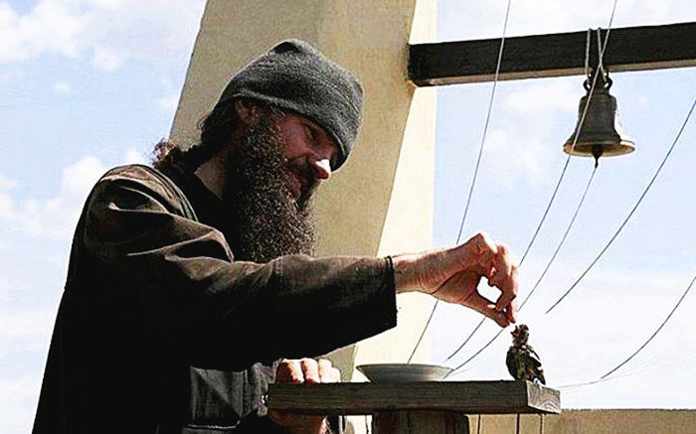
Δημιουργικές, εναλλακτικές λύσεις των προβλημάτων
Το κυριότερο πρόβλημα στις ελληνικές μοναστηριακές δομές είναι η έλλειψη ιατρικής περίθαλψης
Άρα το πρόβλημα αυτό πρέπει να αντιμετωπιστέι από τα ενδότερα της χριστιανικής κοινότητας της χώρας μας .
Έτσι ο Πατριάρχης πρέπει να κληθεί να λύσει αυτό το πρόβλημα στέλνοντας μόνιμη ιατρική βοήθεια στις μονές, τις σκητές και γενικότερα στα μοναστήρια της Ελλάδας καθώς είναι κάτι απαραίτητο και με την συμβολική βοήθεια τις κυβέρνησης θα αποφευχθούνε τα χειρότερα .

Slide 12
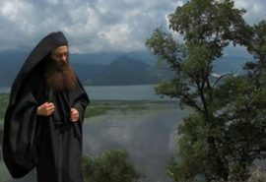
Γάμος ή μοναχισμός;
Υπάρχουν δύο δρόμοι στην ζωή ενός ανθρώπου που θέλει να συνδεθεί με τον θεό.
Ο ένας είναι ο μοναχισμός. Αυτός είναι ο δύσκολος δρόμος. Ο δρόμος της παρθενίας, της αγνής ζωής, της τελείας παράδοσης στο θέλημά Του. Ζωή με ταπείνωση, νηστεία, προσευχή και αγάπη για όλο τον κόσμο, απεριόριστη εμπιστοσύνη στον Κύριο, υπακοή στον Πνευματικό. Είναι δύσκολος ο μοναχισμός. Είναι χάρισμα. Για τον λόγο αυτό ο ίδιος ο Κύριος αναφέρει «ο δυνάμενος χωρείν, χωρείτω» ( Ματθ. 19,12). Στην προκειμένη περίπτωση η έλξη αυτή της αγάπης εκφράζεται με ολοκληρωτική αφιέρωση στο Θεό και έμπονη αγάπη για κάθε άνθρωπο. Σε καμια περίπτωση δεν κάνει ανέραστο τον χριστιανό, αλλά φανερώνει τις διαστάσεις του υπέρτατου έρωτα, του θείου έρωτα.
Ο δεύτερος είναι ο γάμος, κάτι που θα στερηθεί κάποιος αν επιλέξει τον δρόμο του μοναχισμού.

Slide 13
BIΒΛΙΟΓΡΑΦΙΑ
https://bigorski.org.mk/el/monastiki-kathimerinotita/
https://www.thepressroom.gr/ekklisia/martinos-se-skites-kai-kelia-problima-sto-agio-oros
https://efkozani.gr/%CF%84%CE%B9-%CF%80%CF%81%CE%BF%CF%83%CF%86%CE%AD%CF%81%CE%B5%CE%B9-%CE%BF-%CE%BC%CE%BF%CE%BD%CE%B1%CF%87%CE%B9%CF%83%CE%BC%CF%8C%CF%82-%CF%83%CF%84%CE%B7%CE%BD-%CE%BA%CE%BF%CE%B9%CE%BD%CF%89%CE%BD/
https://www.pemptousia.gr/2020/03/monachismos-ke-gamos-i-dio-dromi-pros-ti-theosi/

